Slide 1
Разработка клиент-серверного приложения «Ведение архивного фонда»
Выполнил студент 4 курса, группы ИС-2,
Бабаев Теймур

Slide 2
Цели и задачи
Разработать клиент-серверное приложение
Разработать модель базы данных
Разработать интуитивно-понятный интерфейс
Реализовать процесс ведения записей архивного фонда
Составить документацию приложения

Slide 3
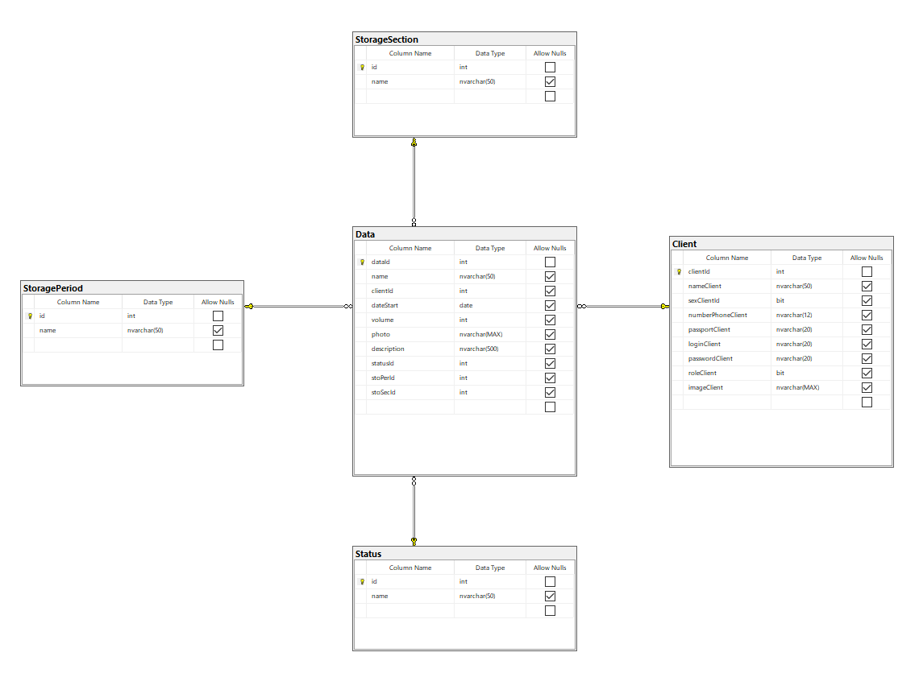
Физическая модель базы данных

Slide 4
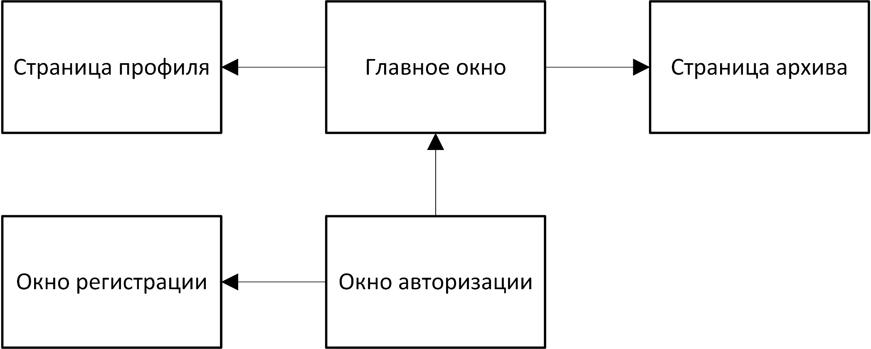
Модульная схема клиентской части приложения

Slide 5
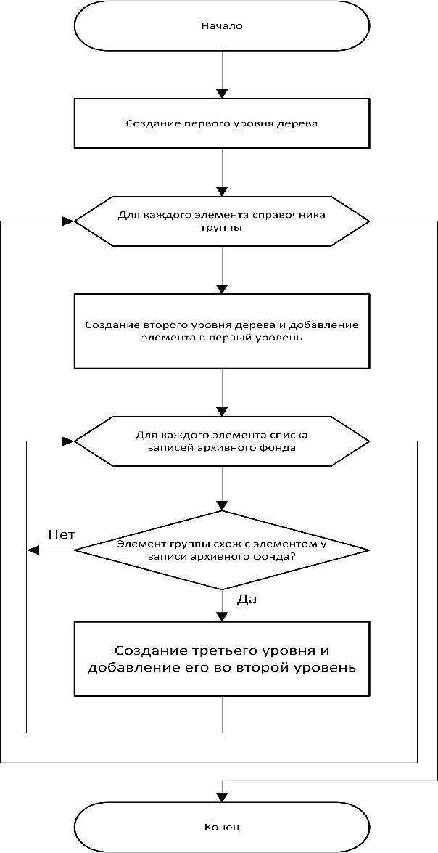
Алгоритм создания древовидной структуры

Slide 6
Результаты и развитие
Результаты – все поставленные цели.
Добавление просмотра нескольких фотографий у записи
Добавление возможности клиенту предоставлять записи в электронном формате
Добавление электронной кассы

Slide 7
Спасибо за внимание!

